Slide 1
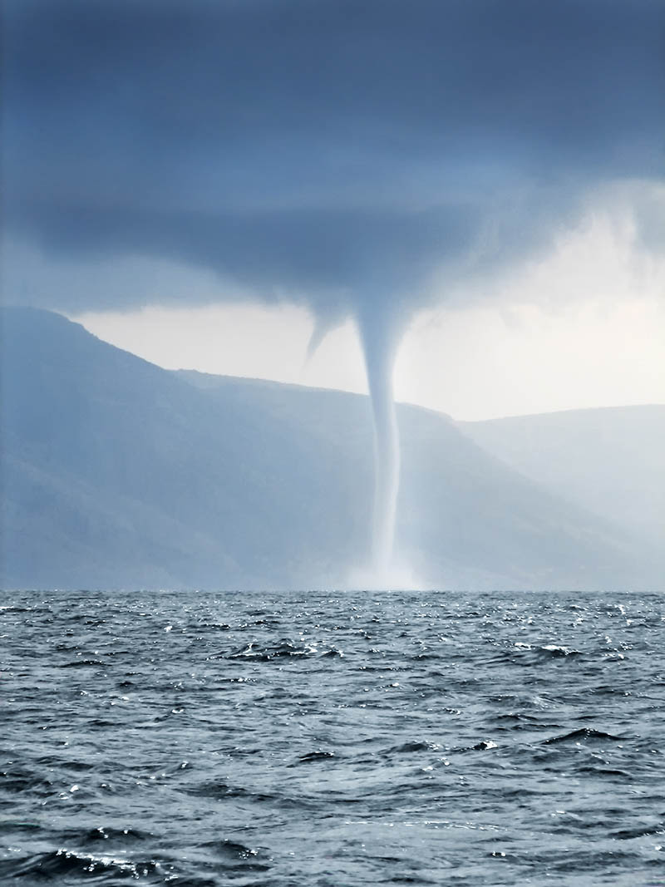
OBNOVLJIVI I NEOBNOVLJIVI IZVORI ENERGIJE

Slide 2
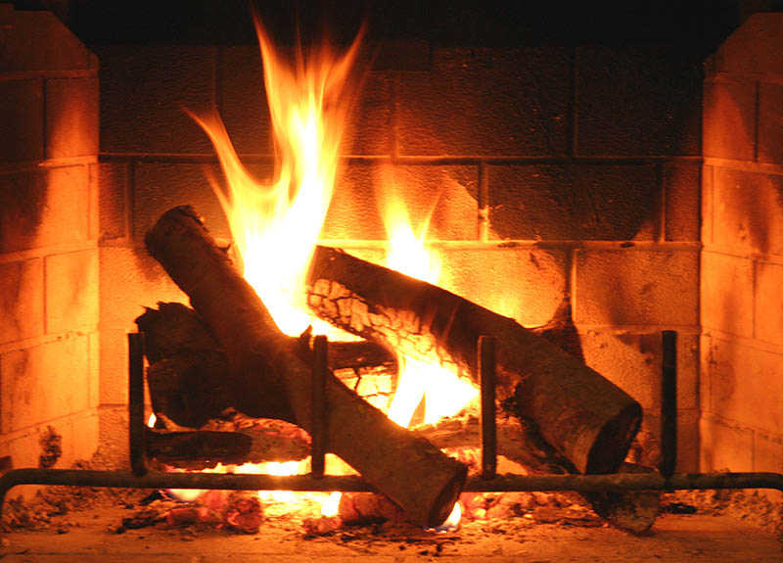

GORENJE DRVETA
- kemijska energija pohranjena u drvetu pretvara se u toplinsku i svjetlosnu energiju
ISTRAŽI, RB str.29
Pod utjecajem visoke temperature drvo se može zapaliti, a može li pougljeniti?

Slide 3
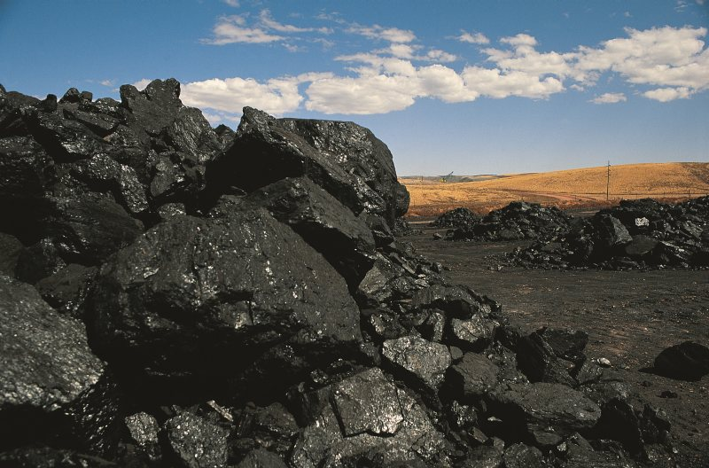
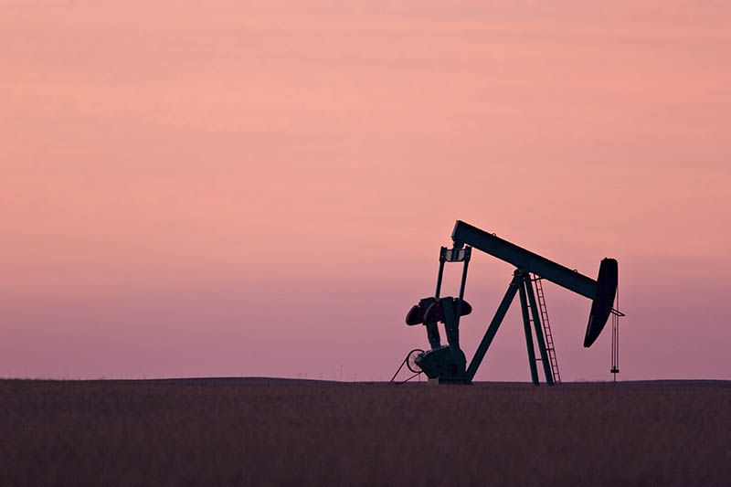
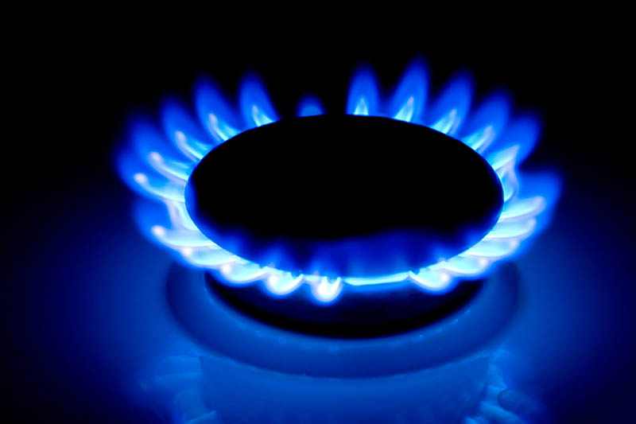
FOSILNA GORIVA - nastala od organizama koji su živjeli prije više milijuna godina -
UGLJEN
- površinski kop -
NAFTA
- kopneno crpilište -
ZEMNI PLIN
- plinski štednjak -
ISTRAŽI, RB str. 30
Koja svojstva nafte upućuju na to da ona potječe od živih bića?

Slide 4

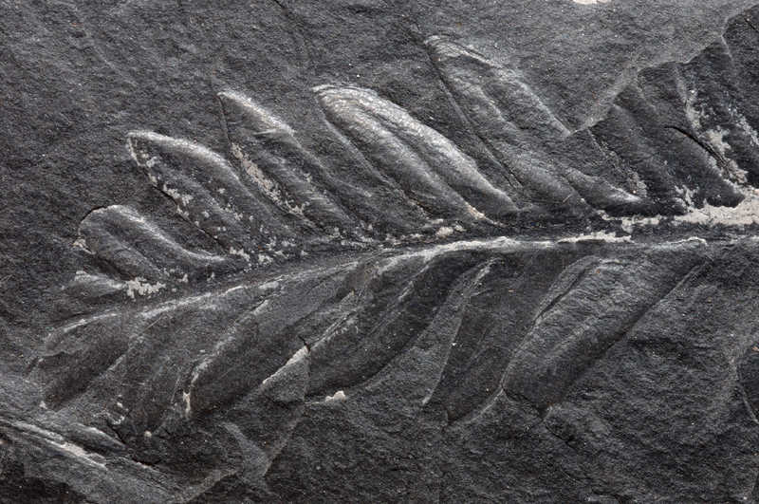
- nastao od prapapratnjača i drugih biljaka koje su živjele prije nekoliko milijuna godina
UGLJEN
PAPRATNJAČA
FOSIL BILJKE U UGLJENU
UVJETI nastanka UGLJENA:
- manjak kisika
- visoka temperatura
- pritisak mulja i dr. materijala

Slide 5

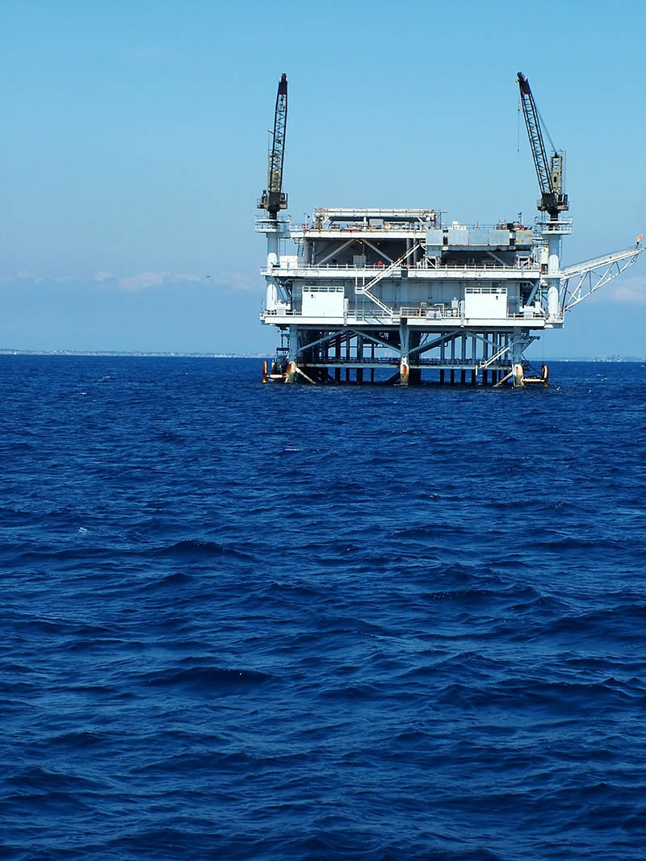
NAFTA
NAFTNE PRERAĐEVINE su:
- benzin
- diesel gorivo
- mazut
- petrolej
- loživo ulje
VIZUALNO +
NAFTNA CRPKA na kopnu
NAFTNA PLATFORMA na moru

Slide 6
Što se oslobađa izgaranjem fosilnih goriva?
- zemni plin (gradski) je smjesa metana (85-95%) i drugih plinova
- plin u boci je (najčešće) smjesa propana i butana
- fosilna goriva su neobnovljivi izvor energije

Slide 7
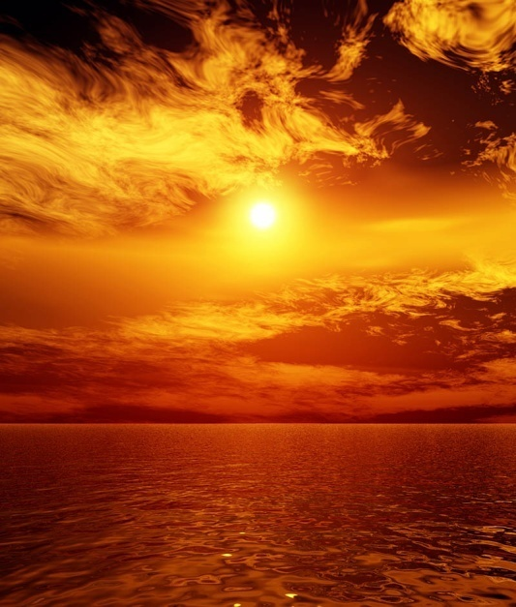
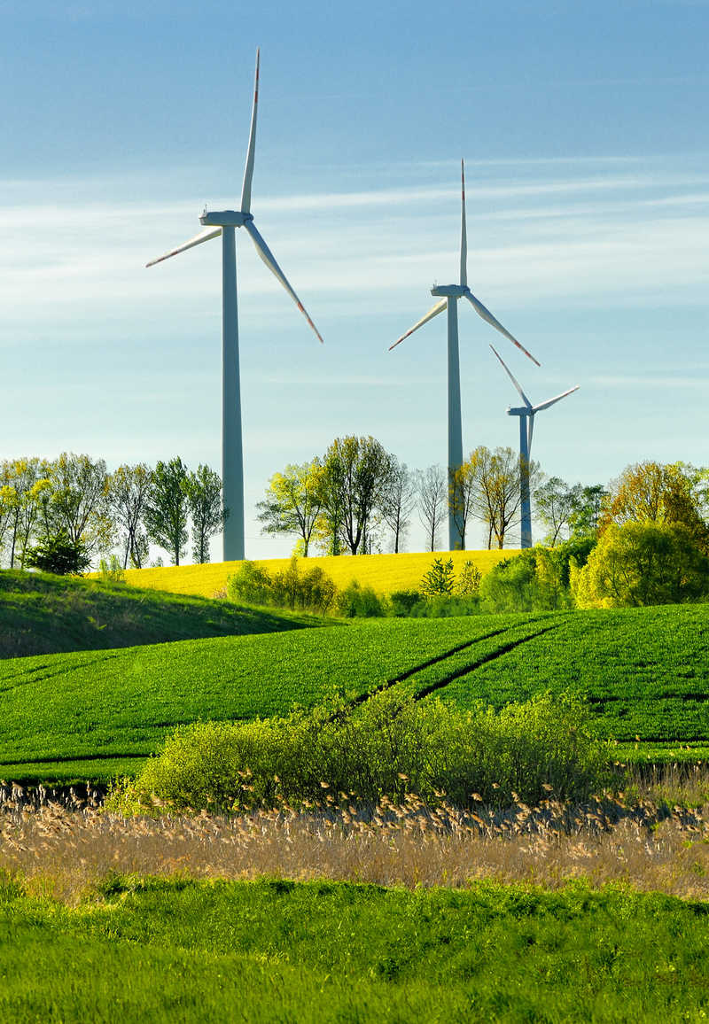
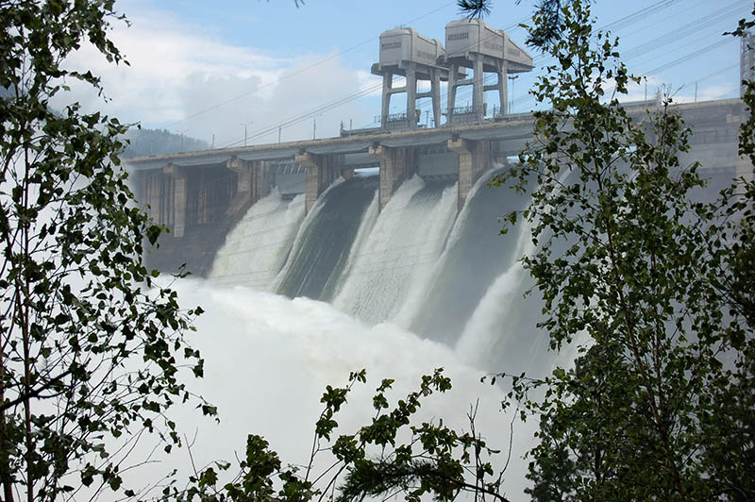
OBNOVLJIVI IZVORI ENERGIJE
Sunce
vjetar
voda u rijekama i slapovima

Slide 8
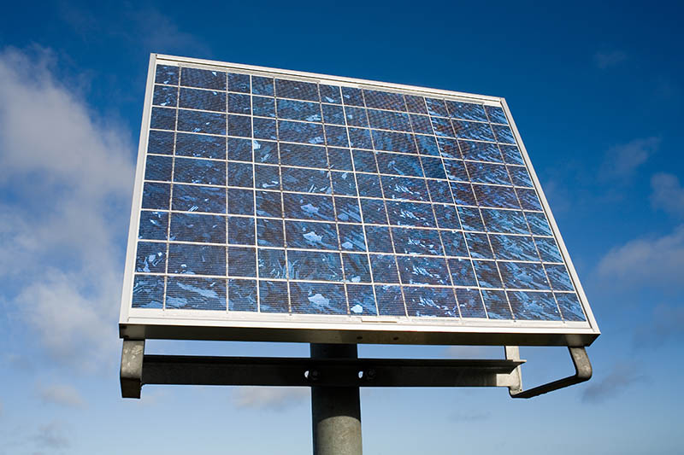
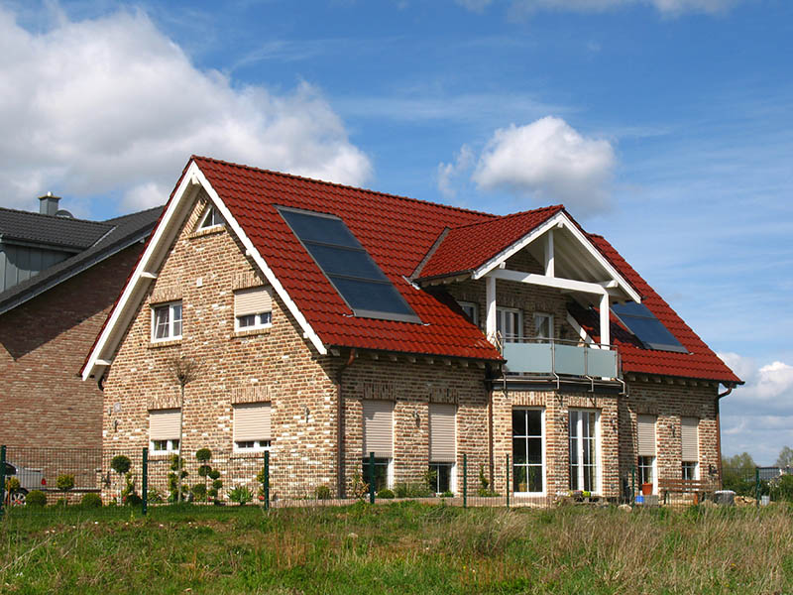
SOLARNI KOLEKTORI
SOLARNE STANICE
- svjetlosnu energiju pretvaraju u električnu
- služe za zagrijavanje sanitarne vode

Slide 9
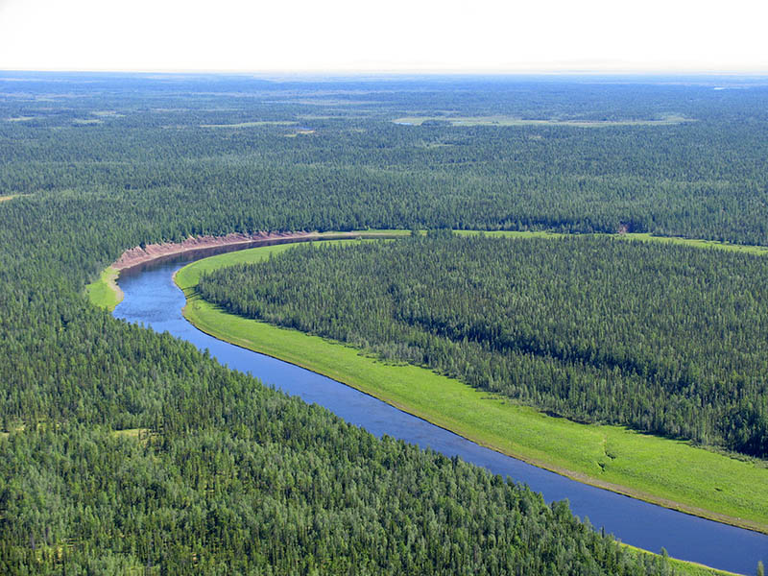
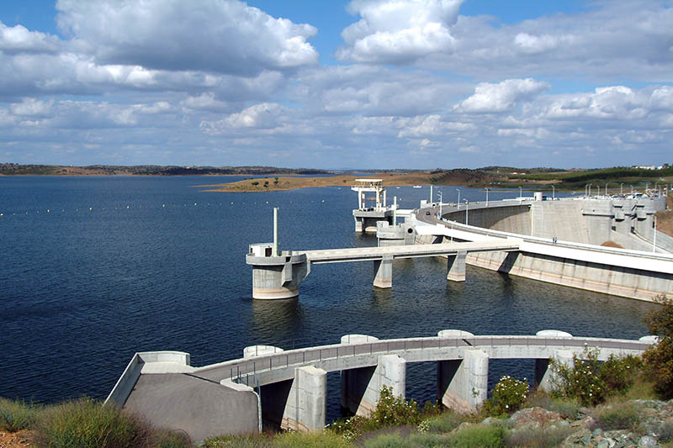
HIDROELEKTRANE
- na jednom dijelu rijeke napravi se akumulacijsko jezero
- voda iz jezera prolazi kroz vodene turbine hidroelektrane
- u konačnici nastaje električna energija

Slide 10
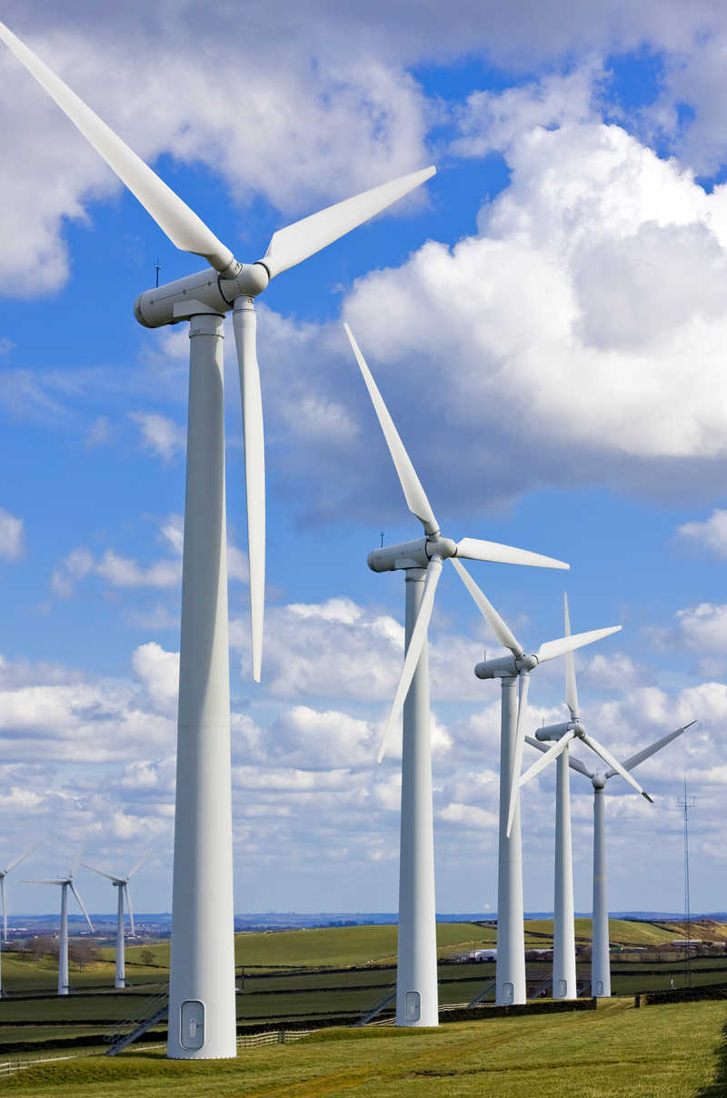
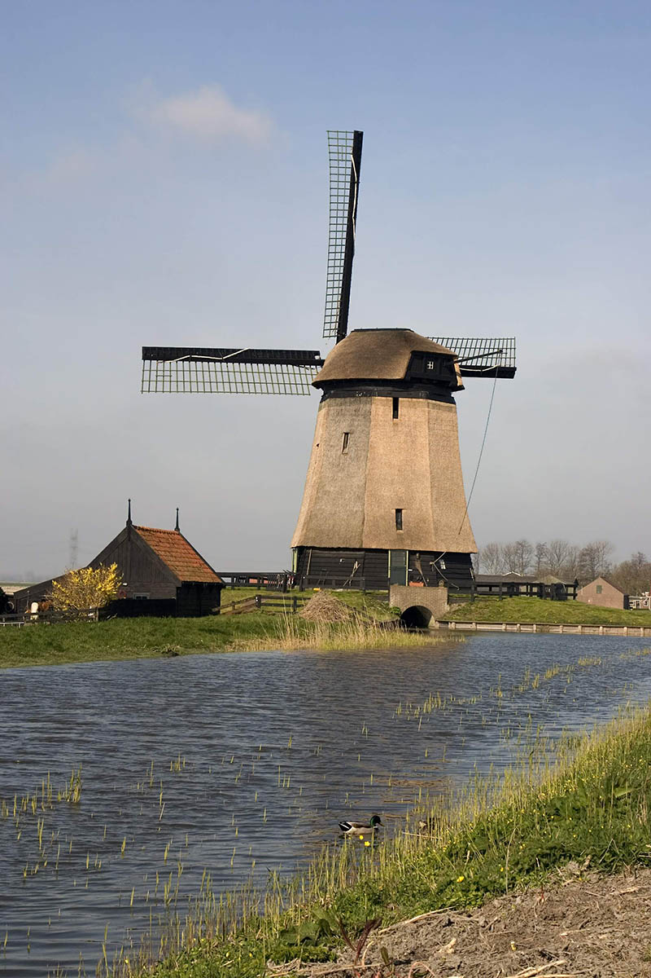
ENERGIJA VJERTA
- kinetička energija vjetra pretvara u mehanički rad za pogon crpki, mlinova ili električnih generatora
- u vjetroelektranama nastaje električna energija

Slide 11
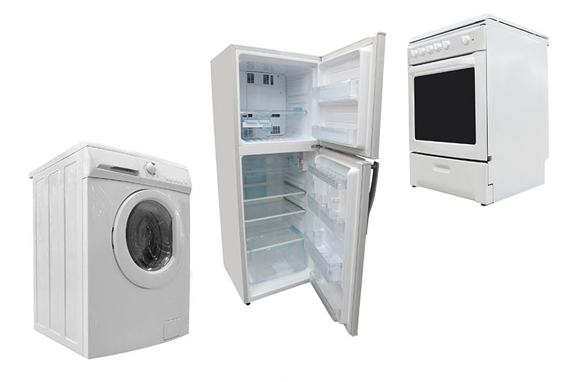
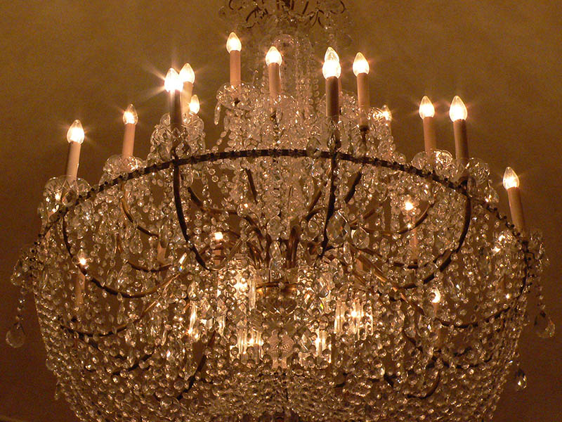

ELEKTRIČNA ENERGIJA
Za što ti sve koristi električna energija u svakodnevnom životu?

Slide 12

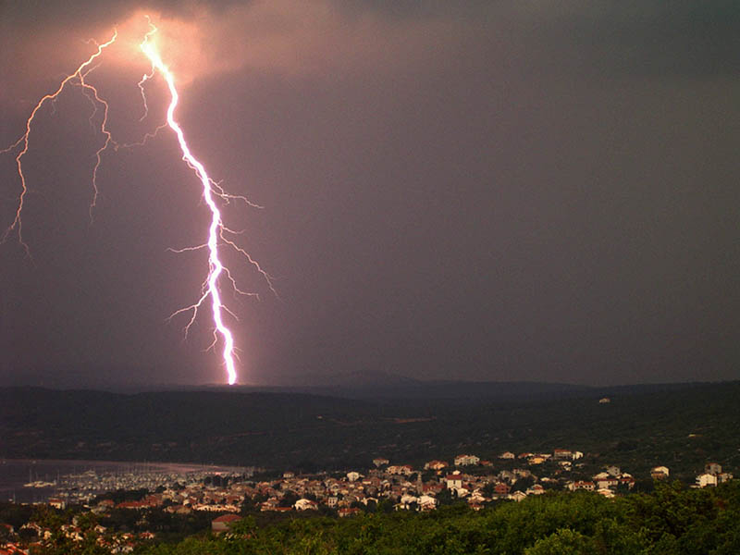


GROM i MUNJA - oslobađa se električna, svjetlosna i zvučna energija -
DDS: PROVJERI ZNANJE

